Slide 1

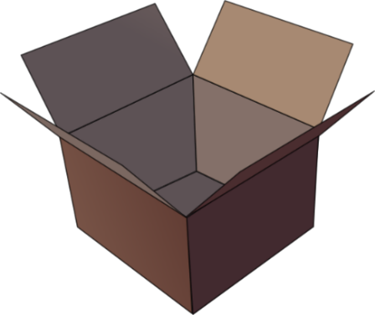

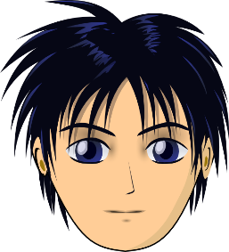
il s’appelle … (he is called …)
il est … (he is …)
grand big | petit small | joli pretty
bavard chatty | amusant fun | actif active | sportif sporty
Mes Amis
my friends
La phonétique
SFC (silent final consonant) dans | SFE (silent final e) timide
é écrire | è / ê tête
[shy]
elle s’appelle … (she is called …)
elle est … (she is …)
grande big | petite small | jolie pretty
bavarde chatty | amusante fun | active active | sportive sporty
très very | assez quite | un peu a bit

